Slide 1
第六部分 嵌入式操作系统
第13章 嵌入式操作系统
第七部分 计算机安全
第14章 计算机安全威胁
第15章 计算机安全技术
第八部分 分布式系统
第16章 分布式处理、客户/服务器和机群

Slide 2
第13章 嵌入式操作系统
主要内容：
嵌入式系统
嵌入式操作系统
eCos
TinyOS

Slide 3
13.1 嵌入式系统
计算机——通用（数字电子）计算机（台式机、笔记本、服务器、工作站、大型机、巨型机、机群）
嵌入式系统——（完全嵌入受控器件内部，为特定应用而设计的）专用计算机系统（包括软硬件），执行带有特定要求的预定义任务
  应用非常广泛——汽车、工控、医疗、测试、办公（打印机/复印机/传真机/扫描仪）、消费电子（家电[电视/冰箱/空调/洗衣机/微波炉]、机顶盒、DVD/BD机、PDA、玩具、游戏机、媒体播放机、电话、手机、照相机、摄像机、GPS等）、ATM、计算器、路由器、防火墙、磁/光盘驱动器、穿戴设备（智能眼镜、智能手表等）、……
  需求和限制差别很大
    规模——小~大：不同成本限制，对优化和复用的不同需求
    需求——宽松~严格：不同性质的需求组合，如安全性、可靠性、实时性、灵活性
    期限——短~长
    环境——条件：如辐射、振动、湿度
    应用——特点：静态~动态、慢~快、计算~交互
    模型——混合系统：离散事件~连续时间的动态系统
  实时限制——响应速度、测量精度、持续时间
模糊的中间系统——智能移动互联网设备，如上网本、平板电脑、智能手机（手持智能移动终端，功能~通用个人计算机）

Slide 4
嵌入式系统的组织结构
处理器——不同架构，如ARM、AVR、MIPS、Coldfire、PowerPC、x86、……
微控制器(MicroController Unit，MCU) ——单片机，在单个芯片内内集成了处理器、ROM、RAM、总线、计时器、I/O、串行口、A/D-D/A、网口等，占嵌入式系统份额的70%
内存——闪存
外设——无键盘、无硬盘、有些甚至无屏幕
软件——ROM中的固件，特定应用、固定功能
嵌入式操作系统——iOS、嵌入式Linux（包括Android）、Windows Phone、Windows RT、eCos、TinyOS、……
片上系统（System On Chip，SoC）——在处理器内部嵌入操作系统代码模块，实现软硬件的无缝结合。系统简洁、体积小、功耗低、可靠性高、设计效率高、成本低

Slide 5
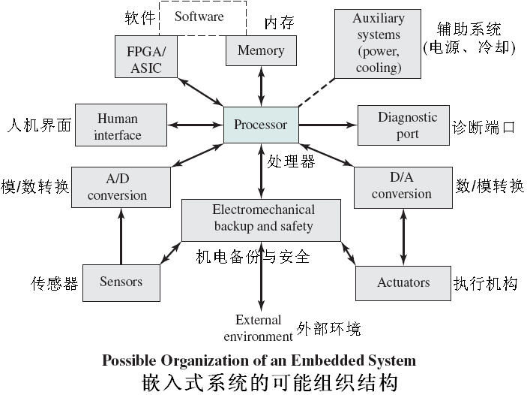
FPGA = Field - Programmable Gate Array，现场可编程门阵列（半定制的集成电路）
ASIC = Application Specific Integrated Circuit，专用集成电路（定制的集成电路）

Slide 6
13.2 嵌入式操作系统的特点
实时操作
响应操作
可配置性
I/O设备的灵活性
新型保护机制
直接使用中断

Slide 7
特定嵌入式操作系统的典型特点
快速且轻量级的进程或线程切换
实时调度策略
规模小
快速响应外部中断（<10μs）
禁止中断的时间尽可能小
内存分区，代码和数据加锁
提供特殊的顺序文件以便快速存储数据
内核——为了处理定时约束
  限制原语的执行时间
  维护实时时钟
  提供特定的警报和超时
  支持定时排队策略
  提供固定时延处理的原语和挂起/恢复执行的原语

Slide 8
13.3 eCos
eCos = Embedded Configurable Operating System，嵌入式可配置操作系统
特点
  开源、免费
  实时
  应用广泛
用C/C++/汇编语言编写
由Red Hat收购的Cygnus Solutions公司于2002年初开发，2008年5月转为自由软件，当前最新版为2009年3月推出的3.0，官方网址为http://ecos.sourceware.org/

Slide 9
13.4 TinyOS
特点
  自由开源
  最小嵌入式操作系统，核心代码和数据400B
  非实时
  无内核（无存储分配、无存储保护、无进程、无阻塞、无同步原语）
  基于组件
  中断和异常处理依靠外设
用nesC（network embedded systems C，网络嵌入式系统C）语言（C的扩展，基于组件、事件驱动）编写
1999年由美国加州大学伯克利分校开发，2002年9月推出1.0，当前最新版本是2012年8月20日推出的2.1.2。官方网址为http://www.tinyos.net/

Slide 10
第14章 计算机安全威胁
关键概念
攻击范围
入侵类型
恶意软件类型
病毒、蠕虫、僵尸
根工具Rootkit（一种常与木马和后门等结合使用的用于隐身的特殊黑客恶意软件）

Slide 11
14.1 计算机安全概念
定义：为了确保信息系统资源（包括软件、硬件、固件、信息/数据和通信）的完整性、可用性和机密性，而在一个自动化的信息系统上实施的保护措施。
CIA三角——针对数据（机密性）、信息（完整性）和计算机服务（可用性）的基本安全目标：
  机密性(Confidentiality)——数据保密和隐私保护
  完整性(Integrity)——数据完整性（不被非授权修改）和系统完整性（防止非授权操作）
  可用性(Availability)——保证系统能及时工作、服务器能响应授权用户

Slide 12
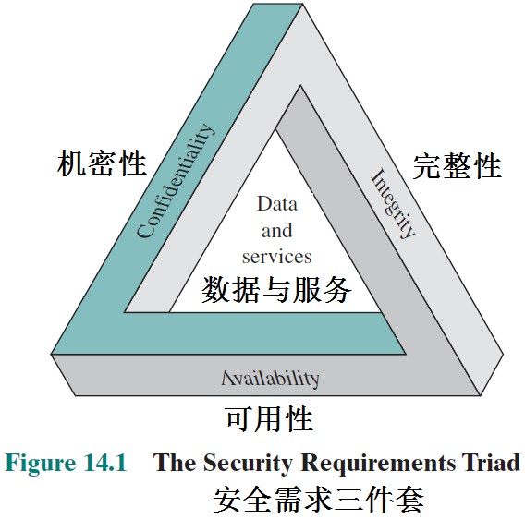
CIA——安全需求的三个方面

Slide 13
14.2 威胁、攻击和资产(assets)
威胁(threats)和攻击(attacks) 参见P432的表14.1
  对机密性的威胁——非授权泄露。对应的攻击类型：暴露（敏感信息和数据）、窃听（截取数据包）、分析（流量和数据库）、入侵（破坏系统保护以访问敏感数据）
  对系统或数据完整性的威胁——欺骗。对应的攻击类型：伪装（窃取系统访问权限、木马）、伪造（篡改合法数据）、抵赖（某行为引发的责任）
  对系统的可用性和完整性的威胁——中断。对应的攻击类型：失效（攻击系统可用性，破坏硬件、恶意软件使系统或服务中断失效）、毁坏（攻击系统完整性，恶意修改系统的功能和数据来改变系统的操作、后门）、阻碍（使通信链路失效或改变通信控制信息以中断系统服务、使通信流量或系统资源过载以降低系统性能）
  对系统完整性的威胁——篡改。对应的攻击类型：挪用（盗取系统服务，分布式拒绝服务攻击）、滥用（黑客禁用或屏蔽安全功能）

Slide 14
威胁和资产(assets)
计算机系统的4类资产与CIA：(参见P433表14.2)
  硬件——可用性威胁，破坏或失窃
  软件——可用性攻击，删除、修改、破坏；修改可破坏软件的完整性/认证性；非授权复制破坏软件的机密性
  数据——数据安全，包括CIA三方面
  通信链路和网络——网络安全攻击，包括
    被动攻击（分析和利用系统信息但不破坏系统资源）
    主动攻击（改变系统资源或影响系统操作）

Slide 15
14.3 入侵者
入侵者（intruder）案例：伪装成远程email服务器管理员、攻击Web服务器、破解口令、复制信用卡信息库、未授权查看敏感数据、利用嗅探器抓取用户名和口令、利用缺陷或匿名FTP服务器发布盗版软件和音视频、接入不安全的猫以访问因特网、伪装成管理人员修改或获取口令信息
入侵者行为模式：黑客、犯罪机构、内部威胁
入侵技术：入侵者的目标是获取系统访问权限。利用系统和软件的漏洞（如缓冲区溢出）攻击
为了利用新发现的漏洞和逃避检测措施，入侵者的技术和行为模式总是在不断变化中

Slide 16
14.4 恶意软件概述
病毒（virus）——被执行时会向其他可执行代码中复制自身（感染）的一种恶意寄生软件
蠕虫（worm）——可向网络中的其他主机复制完整自身的一种可独立运行的计算机程序
逻辑炸弹（logic bomb）——被入侵者插入软件中的恶意程序，其一直处于睡眠状态直到某个预定义条件满足，触发一些未授权行为
特洛伊木马（Trojan horse）——利用潜在恶意功能来规避安全机制的一种表现为有用功能的程序
后门（backdoor/trapdoor）——绕过正常安全检查、允许对功能进行非授权访问的一种机制
僵尸（zombie）、蛆虫（bot）——在被感染主机上处于激活状态的向其他主机发起进攻的程序

Slide 17
恶意程序的相关术语
移动代码（mobile code）——跨平台的可执行程序（如脚本、宏或其他易移植指令）
漏洞利用（exploits）——特定于一个或一类漏洞的代码
下载器（downloader）——通过email等向被攻击主机安装恶意软件的程序
自动拔根器（Auto-Rooter）——一种被用来远程入侵新主机的恶意黑客常用工具
病毒生成器（Kit）——自动生成新病毒的工具集
垃圾邮件程序（Spammer programs）——用于发送大量无用email
洪泛攻击者（flooders）——用大量通信对网络计算机就系统实施DoS（Denial-of-Service，拒绝服务）攻击

Slide 18
恶意程序的相关术语（续）
键盘纪录（Keyloggers）——获取系统中的击键信息
根工具集（Rootkit）——在攻击者已侵入计算机系统且获得根访问权限后所使用的黑客工具集
间谍软件（Spyware）——从计算机中收集信息并传递给其他系统的软件
广告软件（Adware）——可导致弹出广告或将浏览器重定向到一个商业网站的集成广告软件

Slide 19
第15章 计算机安全技术
身份验证——基于密码、基于令牌（记忆卡、智能卡）、基于生物特征（面部、指纹、手型、视网膜、虹膜、签名、声音）
访问控制——主动、强制、基于角色
入侵检测——基本原则、基于主机的入侵检测技术、异常检测、签名检测、审计记录
恶意软件防御——反病毒（检测、识别、清除）、蠕虫对策（签名/阈值扫描、过滤器/有效载荷分类抑制、速度限制、速度阻止）、自动代理对策
处理缓冲区溢出攻击——编译时防御、运行时防御
Windows 7安全性——访问控制方案、访问令牌、安全描述符

Slide 20
第16章 分布式处理、C/S和集群系统
16.1 C/S计算模型
客户/服务器计算模型的三个基本要素
  客户机（client）——单用户的PC机或工作站，界面友好的终端（图形用户界面GUI）
  服务器（server）——为客户机提供一系列的共享信息服务（常见的为关系数据库服务器）
  网络（network）——用户、应用程序和资源分散在各处，通过局域网、广域网或因特网连接在一起

Slide 21
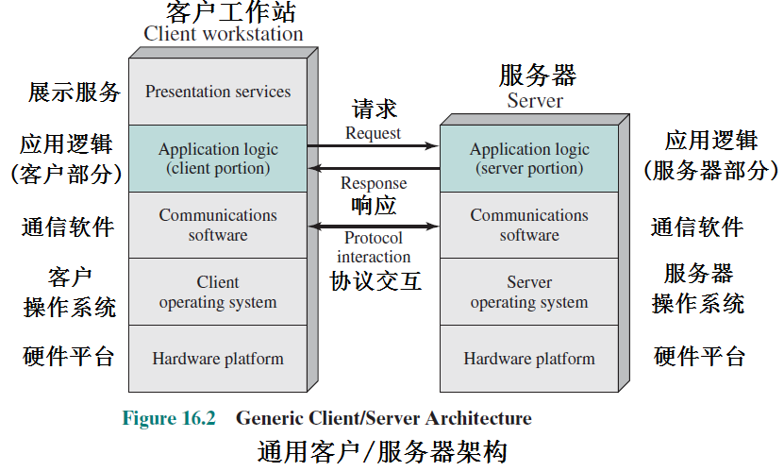
C/S架构

Slide 22
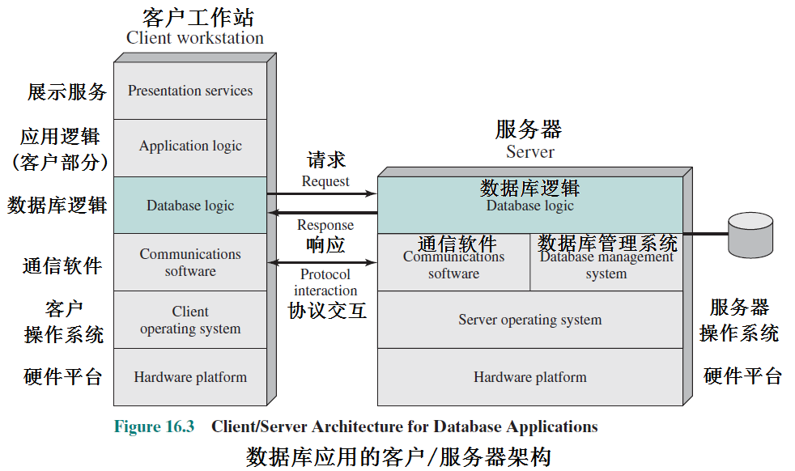
数据库应用的C/S架构

Slide 23
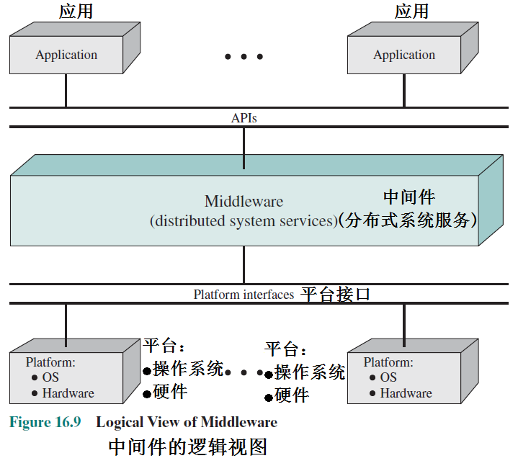
中间件
中间件（middleware）——用于改善客户应用程序和服务器之间的连通关系的软件，是一组驱动程序、API或其他软件的集合

Slide 24
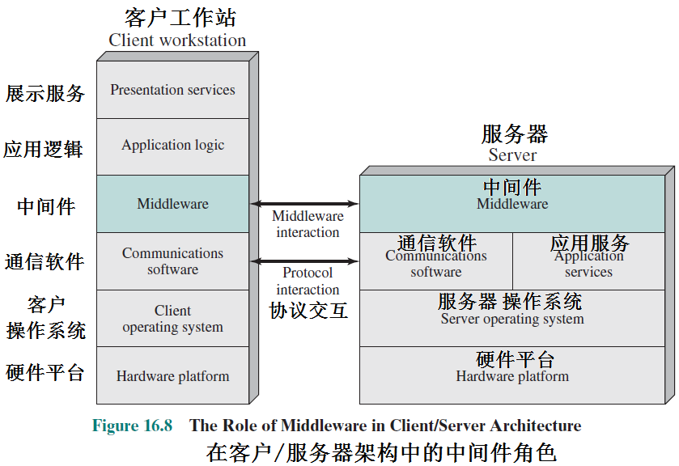
在C/S架构中的中间件角色

Slide 25
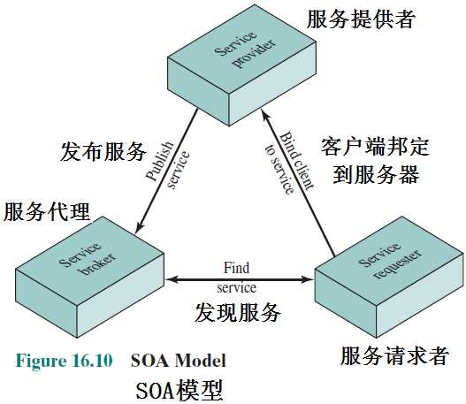
16.2 SOA
SOA（Service-Oriented Architecture，面向服务的体系结构）——一种C/S架构的形式，由一组服务和一组使用这些服务的客户端应用程序组成
SOA在企业系统中被广泛应用，SOA把业务组织成模块化结构，而不是作为每个部门的一个整体应用

Slide 26
16.3 分布式消息传递
中间件机制
基本的消息传递原语
可靠性
阻塞

Slide 27
16.4 远程过程调用
RPC（Remote Procedure Call，远程过程调用）
参数传递
参数表示
C/S绑定
同步/异步
面向对象机制

Slide 28
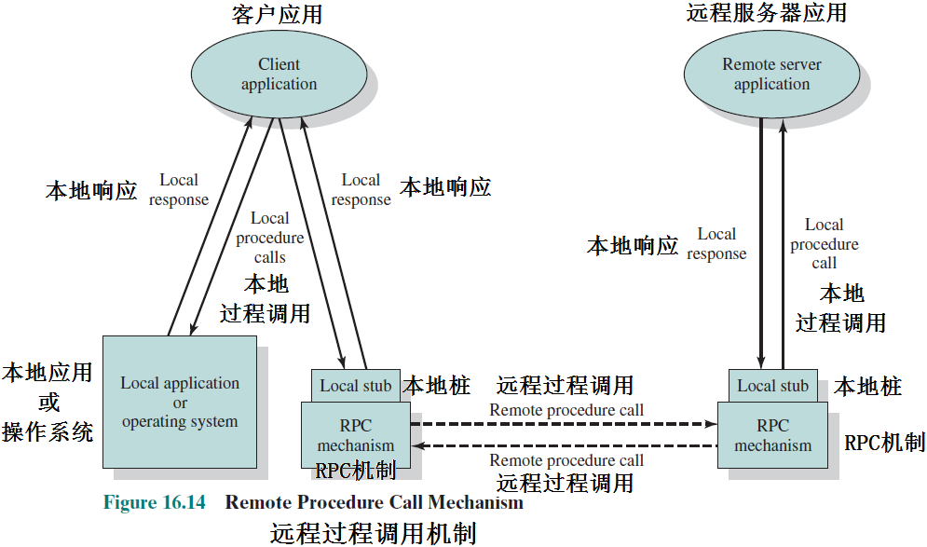
RPC机制

Slide 29
16.5 集群
集群（cluster，机群）——作为一个统一的计算资源而工作（给人以一台计算机的感觉）的一组互联的（可独立工作的）完整计算机
集群的配置
OS设计问题
集群计算机的架构
集群与SMP的比较
Windows集群服务器
Beowulf和Linux集群

Slide 30
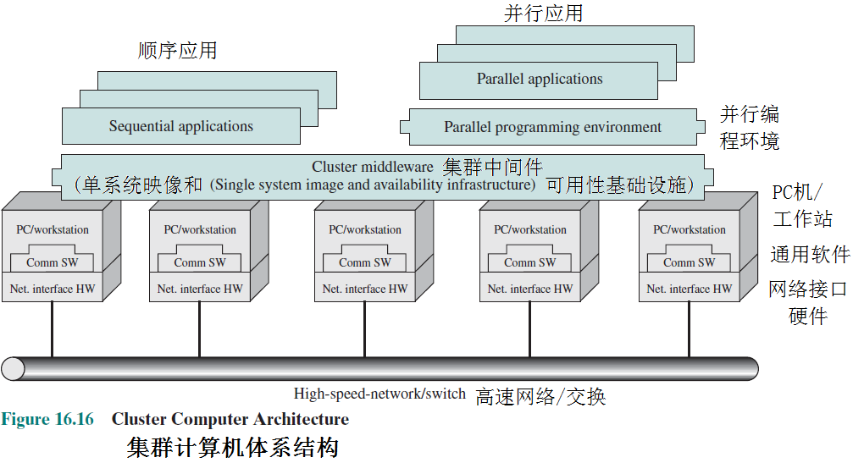
集群计算机的架构

